Slide 1

Luku x
Luvun otsikko
Luku 8
Lapset ensin!

Slide 2
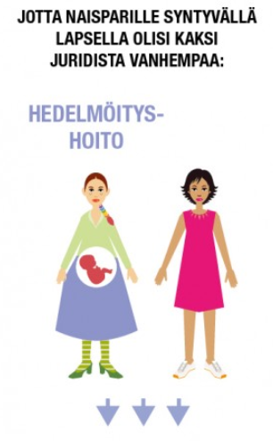
Äitiyslaki ennen:
Jos kaksi naista halusi
lapsen ennen vuoden 2018 lainmuutosta:
Kuvasarjan lähde:
http://aitiyslaki.fi/

Slide 3
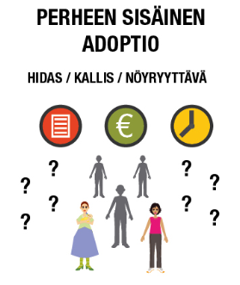
Äitiyslaki ennen:
Jos kaksi naista halusi lapsen ennen vuoden 2018 lainmuutosta:

Slide 4

Äitiyslaki ennen:
Jos kaksi naista halusi lapsen ennen vuoden 2018 lainmuutosta:

Slide 5
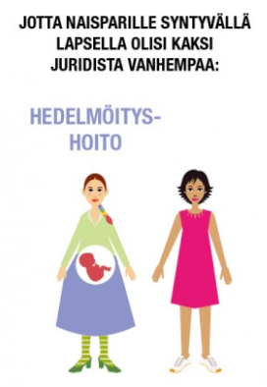
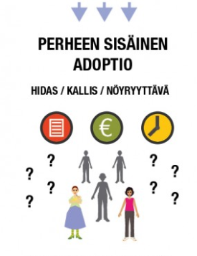

Äitiyslaki 2018
Tehtävä 1
Selvitä, miten kuvasarjan tilanne muuttuu tai muuttui vuonna 2018 hyväksytyn äitiyslain seurauksena.

Slide 6
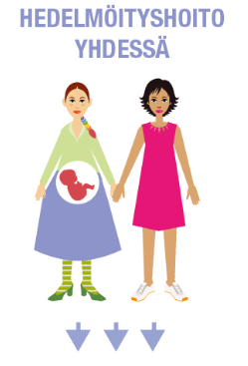
Äitiyslaki 2018
Tilanne lakimuutoksen jälkeen:

Slide 7

Äitiyslaki 2018
Tilanne lakimuutoksen jälkeen:

Slide 8
Lait ja yhteiskunta
Tehtävä 2
Perustele väite: äitiyslain muutos on hyvä esimerkki siitä, kuinka lait heijastavat yhteiskunnan muutosta.
Selvitä korkeimman oikeuden päätös (KKO:2012:11). Millä tavalla myös tuo päätös on hyvä esimerkki yhteiskunnan muuttumisen vaikutuksesta vanhempia koskevaan lainsäädäntöön?

